Slide 1
欢 迎 参 加
房屋核对工作部署与信息系统培训会
二〇一六年十一月九日

Slide 2
房屋核对工作部署与
信息系统培训会
房屋清查办公室
2016年11月9日

Slide 3
目录
第一部分 工作目标与要求
第二部分 工作培训
第三部分 答疑交流

Slide 4
第一部分 工作目标与要求

Slide 5
二、工作培训
（一）管理人员的确定
变更程序：盖章、拍照、发群@
注：右表可复制粘贴进word。

Slide 6
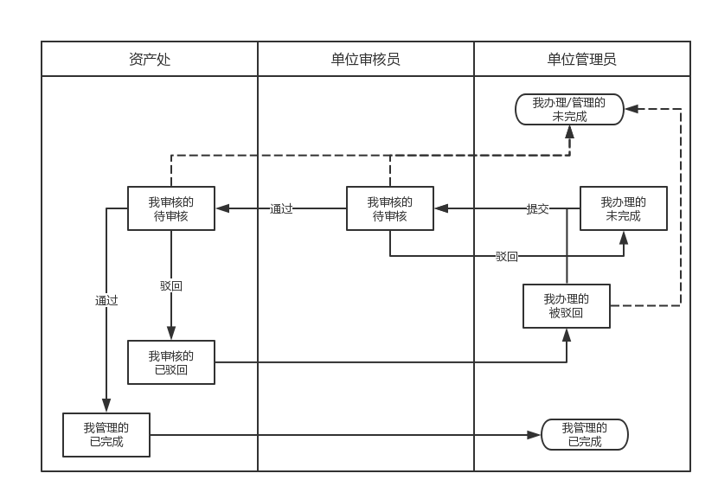
二、工作培训
（二）工作模式：网上核对+复查
资产处
单位审核员
单位管理员

Slide 7
二、工作培训
（三）工作安排
本次全校非住宅类房屋资源清查工作，是为下一步学校单位用房改革打基础，请各单位高度重视，对本单位管理使用的房屋资源进行全覆盖自查，做到房屋清查结果真实可靠，确保工作按时完成。
核查范围包括：所有权或使用权属于中国人民大学的全部非住宅类房屋，包括但不限于教学科研行政办公用房、教室、学生宿舍、生活服务配套用房、地下空间等。
提交时间：11月16日（星期三）16:00前。

Slide 8
二、工作要点
（四）房屋分类标准
功能分类 | 具体用途
办公室 | 行政办公室、教师工作室
服务用房 | 包括会议室、接待室、档案室、图书资料室、信息网络用房、机要保密室、文印室、收发室、实验室、学生活动室、报告厅、专用教室、教师休息室、医务室、值班室、储藏室、物业及工勤人员用房、开水间、卫生间、更衣室
设备用房 | 包括变配电室、水泵房、水箱间、中水处理间、锅炉房（或热力交换站）、空调机房、通信机房、电梯机房、建筑智能化系统设备用房等
附属用房 | 包括学生宿舍、公共教室，以及食堂、员工宿舍、商店、澡堂、停车库、理发店等各种生活配套服务用房。
内部预留 | 单位内部预留，暂未明确具体用途的房屋
注：此房屋功能分类标准参照国家发展改革委、住房城乡建设部2014年发布《党政机关办公用房建设标准》设置。

Slide 9
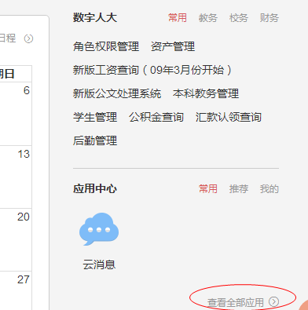
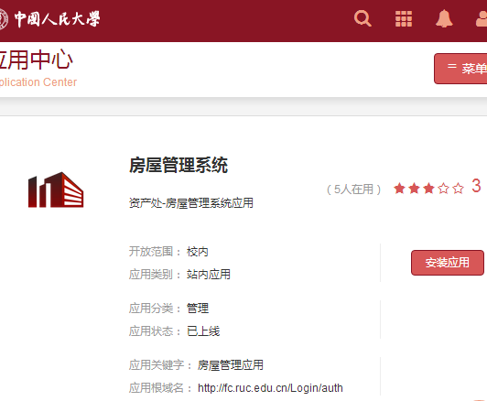
一、工作培训
（五）系统登入方法及使用
方式一：网址 http://fc.ruc.edu.cn （帐号同微人大）
方式二：登录微人大→应用中心→房屋管理系统
注：首次使用须安装该应用

Slide 10
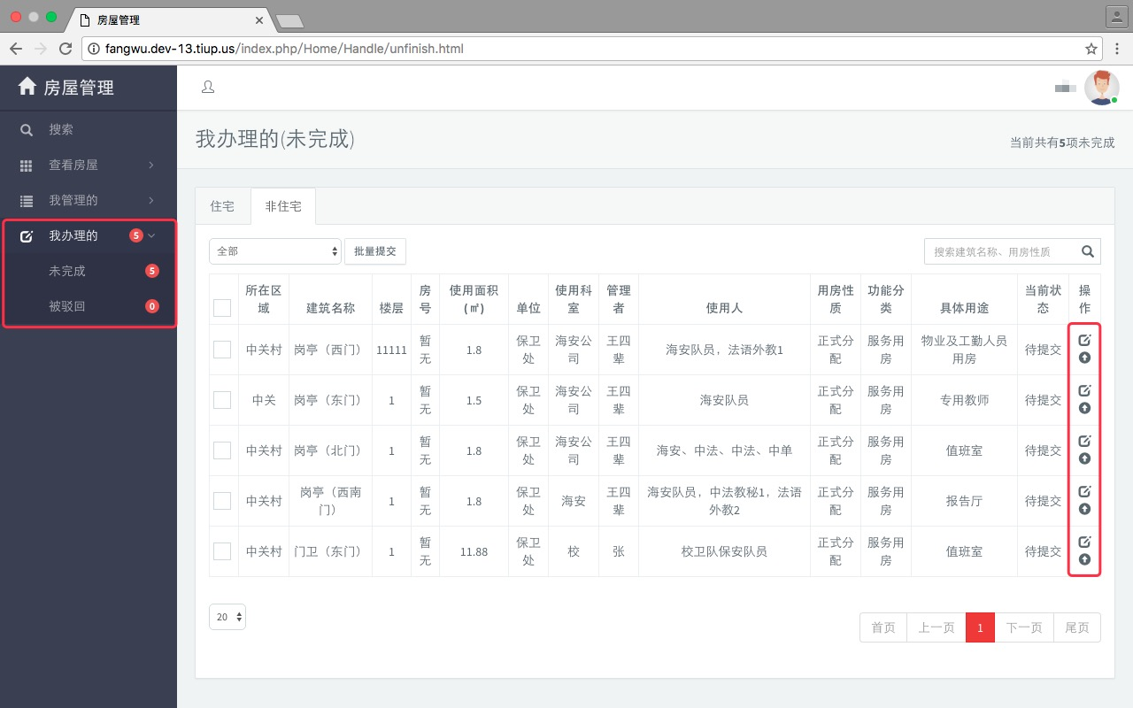
一、工作培训
单位管理员工作界面：编辑、保存、提交、撤销提交

Slide 11
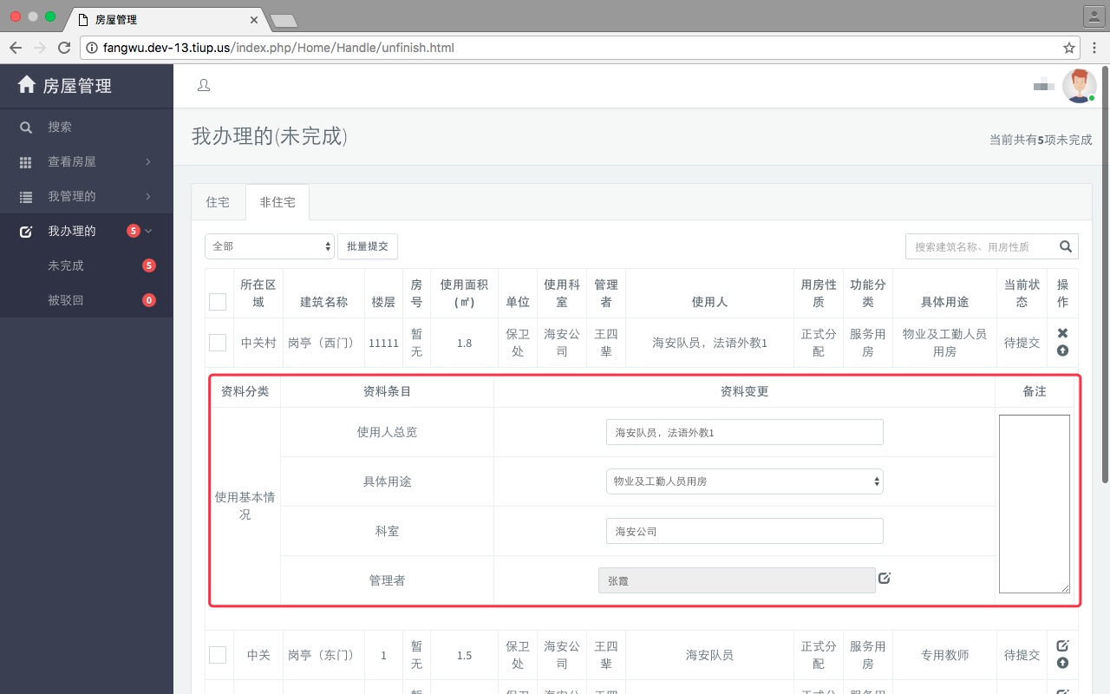
一、工作培训
单位管理员工作界面：编辑按填表说明

Slide 12
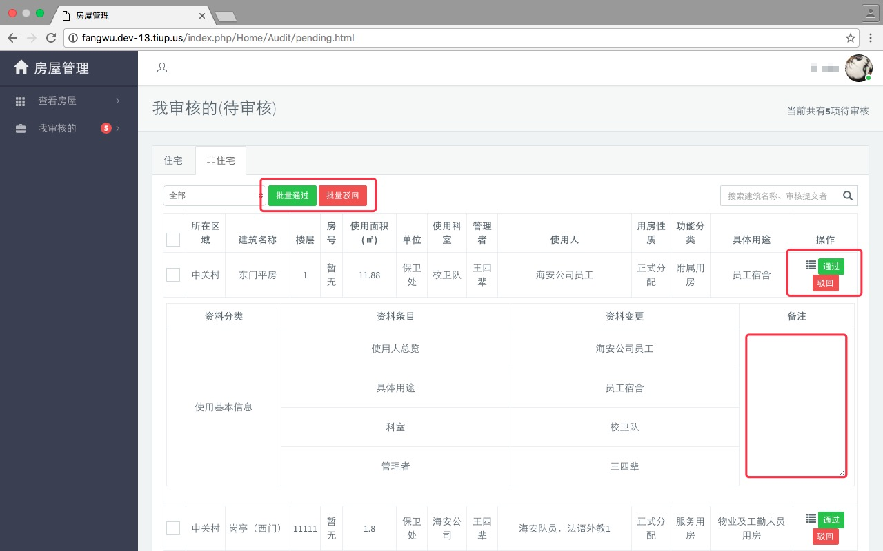
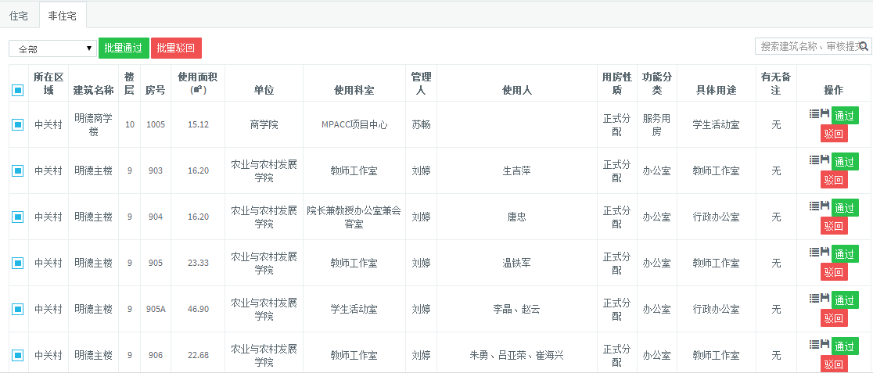
一、工作培训
单位审核员工作界面：通过、驳回

Slide 13
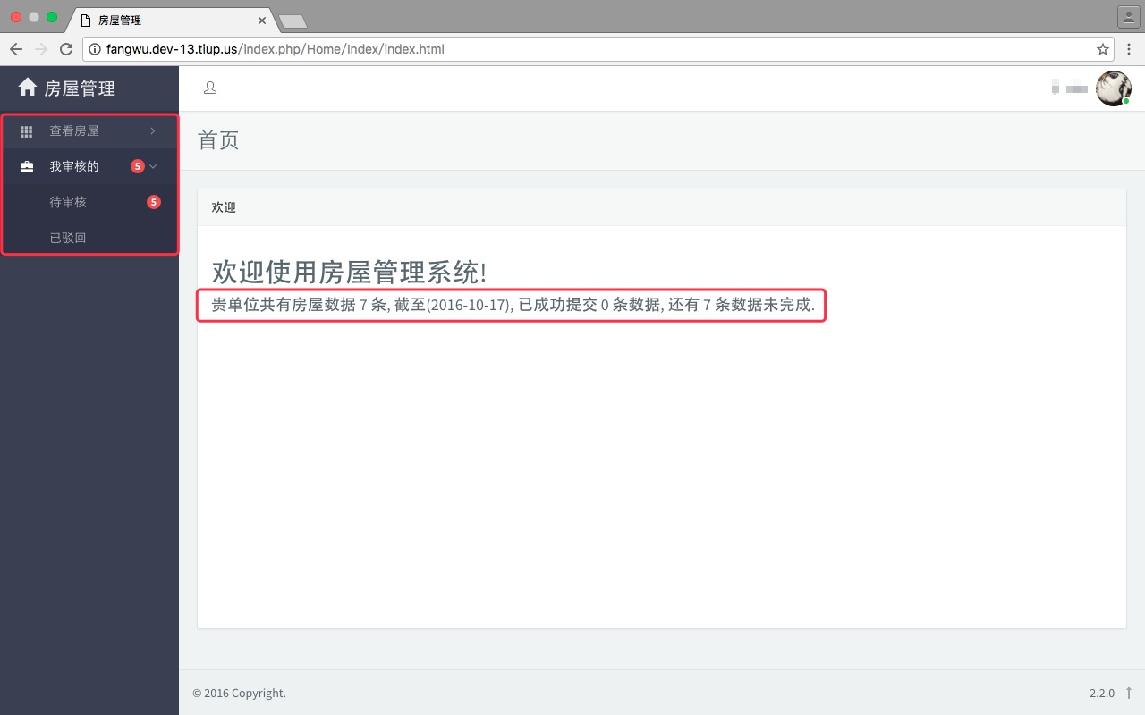
一、工作培训
工作进度提示：

Slide 14
二、工作要点
（六）不同情况的操作处理
1.多余
含义：本单位重复房屋、非本单位房屋。
处理方法：备注栏中将错误信息简洁描述后提交。
例如：①此房间数据已重复，请删除；
②此房非本单位管理使用，实际应为××（单位）。

Slide 15
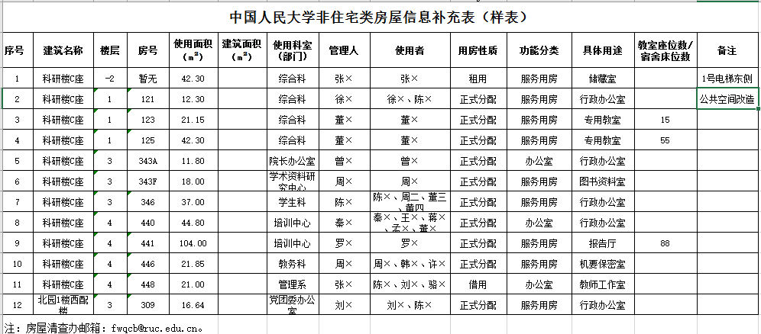
二、工作要点
2.缺失
含义：本单位实际使用但系统无记录。
处理方法：填写《中国人民大学非住宅类房屋信息补充表》（填表说明），电子版发送至fwqcb@ruc.edu.cn。

Slide 16
二、工作要点
3.信息有误
（1）物理属性有误的
如房号、使用面积、用房性质、功能分类有误的，备注栏中将错误信息描述后提交。
例如：现为会议室，功能分类请改为服务用房。
（2）使用情况有误的
如：管理人、使用科室（部门）、使用人、具体用途有误的，网上自助修正。
注：使用人请准确填写。

Slide 17
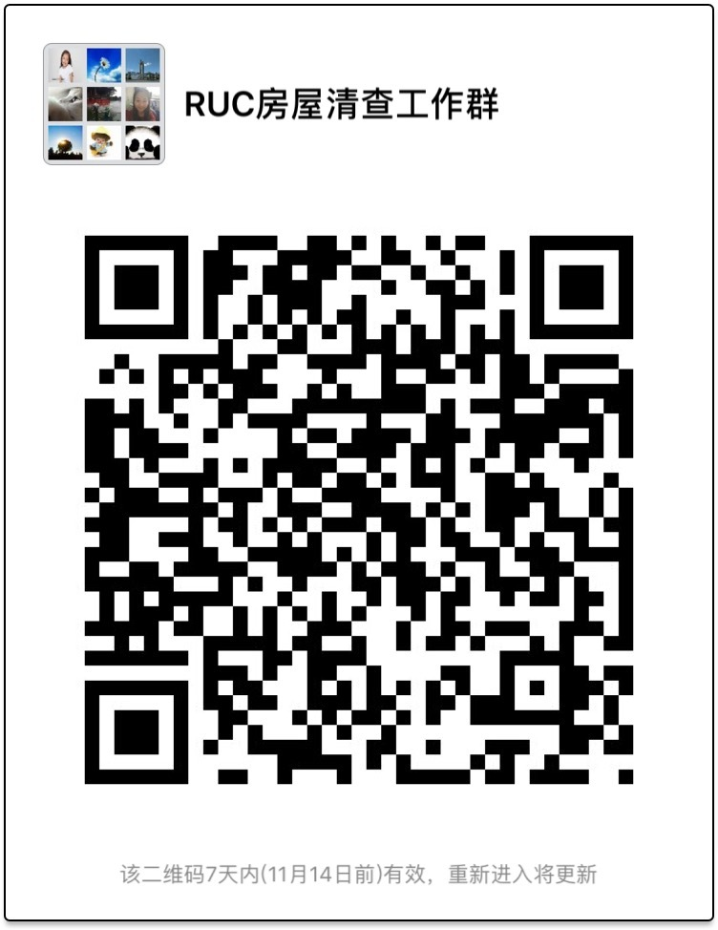
二、工作要点
（七）联系方式
微信群：“RUC房屋清查工作群”

Slide 18
二、工作要点
（八）会议材料下载
下午4点后可在资产处网站assets.ruc.edu.cn
“房屋资源清查工作”专栏中下载。

Slide 19
三、答疑、交流
谢 谢 ！

